Slide 1
VPIS 2015/2016

Slide 2
Poklicna matura
Poklicna matura + 5. predmet
Maturitetni tečaj

Slide 3
RIC

Slide 4
Višješolski programi
http://vps.vss-ce.com/VPS/

Slide 5
Visokošolski zavodi - visokošolski programi - univerzitetni programi (5. predmet)
http://www.uni-lj.si/studij/vpis/
http://www.um.si/vpis/Strani/default.aspx

Slide 6
vpis
RAZPIS!
http://www.mizs.gov.si/si/delovna_podrocja/direktorat_za_visoko_solstvo/sektor_za_visoko_solstvo/razpis_za_vpis/
http://www.mizs.gov.si/si/delovna_podrocja/direktorat_za_visoko_solstvo/evs_prijava_za_vpis/

Slide 7
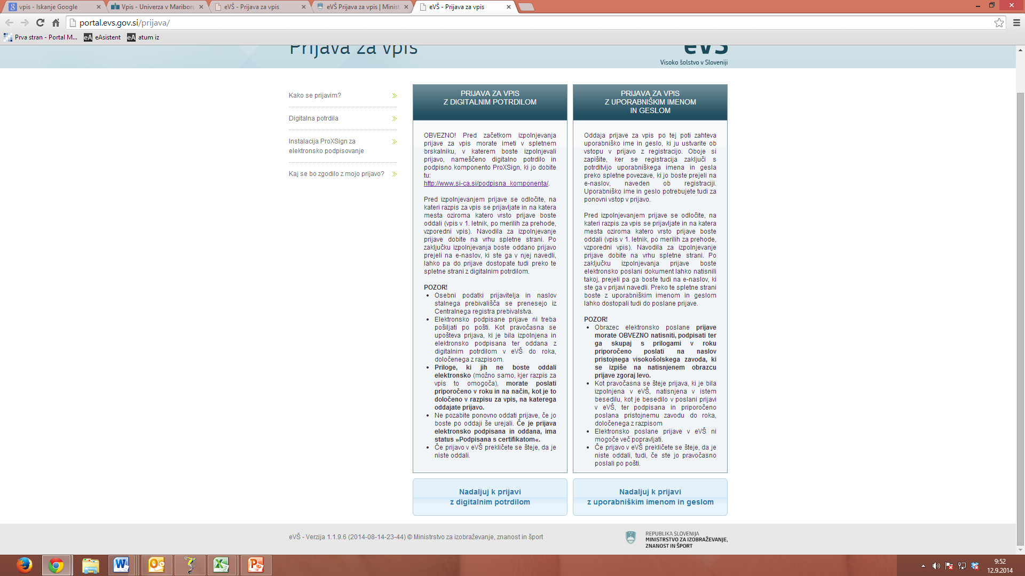

Slide 8
Certifikati/ digitalno potrdilo
Pomembno: Digitalno potrdilo mora biti izdano na prijavitelja. Digitalno potrdilo je enakovreden dokument osebni izkaznici.
Upoštevajte, da je za pridobitev digitalnega potrdila treba do 10 dni od oddaje vloge. Glede namestitve digitalnega potrdila upoštevajte navodila overitelja.
SIGEN-CA je za fizične osebe brezplačna, podeljuje jo Ministrstvo za notranje zadeve. Naročite jo lahko na upravni enoti. Več informacij na: http://www.sigen-ca.si/pridobitev_fizicni.php

Slide 9
Potek vpisa za lansko šolsko leto!

